Slide 1

Chamada

Slide 2

Aula Magna
Aula 04
2 TDSPN
Python, Machine Learning por Regressão, Recomendação de Filmes, Classificação dos erros.

Slide 3
Calculos similaridade por regreção
import pandas as pd
import matplotlib.pyplot as plt
import numpy as np
from sklearn.linear_model import LinearRegression
dados = pd.DataFrame({
'X' : [1,2,3,4,5],
'Y': [1.3,1.8,3.5,4,4.6]
})
fig,ax = plt.subplots()
ax.scatter(dados.X, dados.Y)
dados['Y_reta']= dados.X
ax.plot(dados.X,dados.Y_reta, '--r')
ax.scatter(dados.X, dados.Y_reta)
reg = LinearRegression().fit(dados.X.values.reshape(-1,1),dados.Y)
a = reg.coef_[0]
b = reg.intercept_
x = dados.X.values
y = a * x + b
ax.plot(x,y)
plt.show()

Slide 4
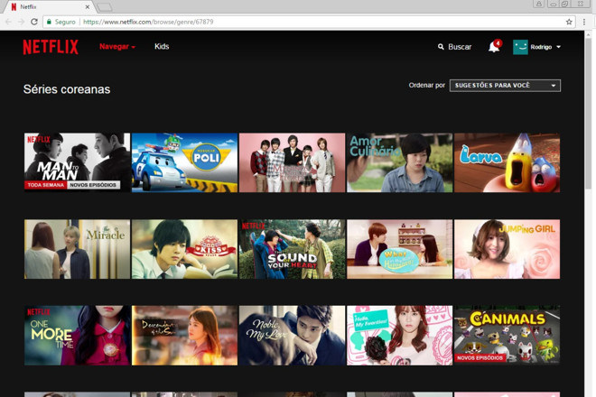
Sistema de indicação de filmes na Netflix
https://www.netflix.com/browse/genre/614
https://www.netflix.com/browse/genre/615
https://www.netflix.com/browse/genre/67879

Slide 5
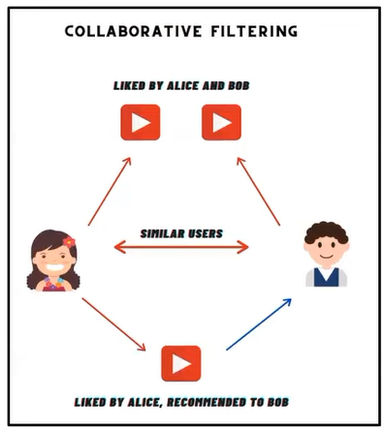
Conceito de Filtro Colaborativo
Identificar usuários similares?
Como identificar filmes similares?
Como fazer isso a partir das avaliações?

Slide 6
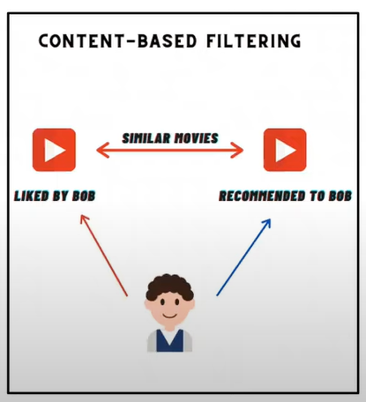
Conceito de Filtro Colaborativo
Identificar filmes similares?
Como gostos similares?
Recomendar a partir das avaliações?

Slide 7
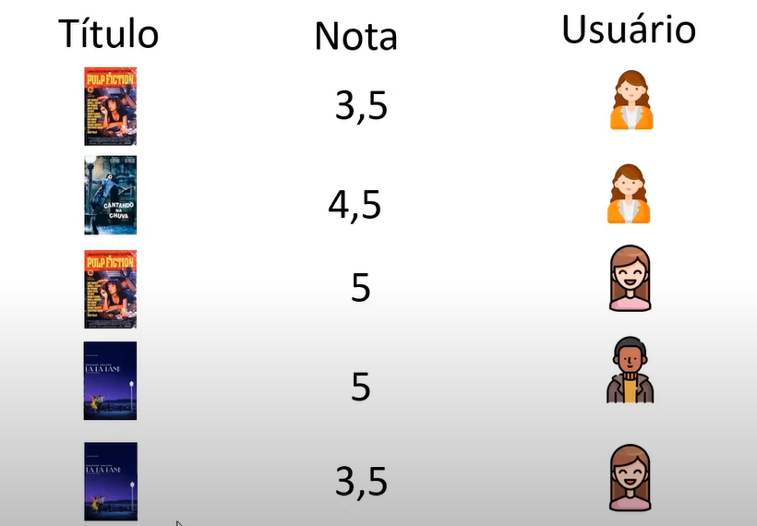
Formação da Base de dados

Slide 8
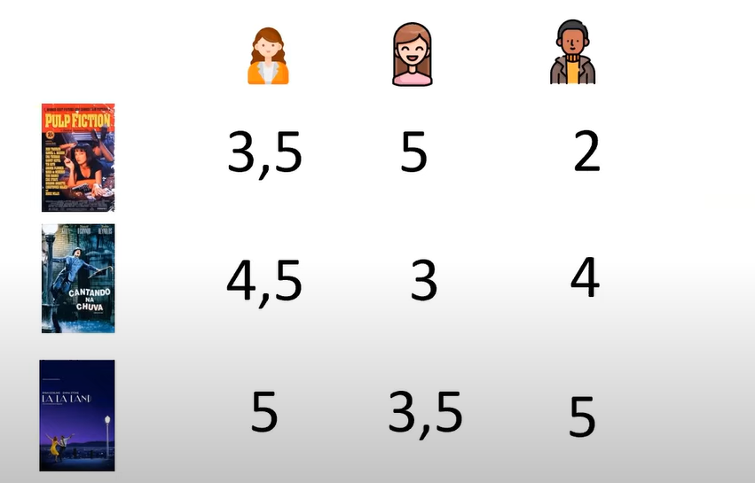
Formação da Base de dados

Slide 9
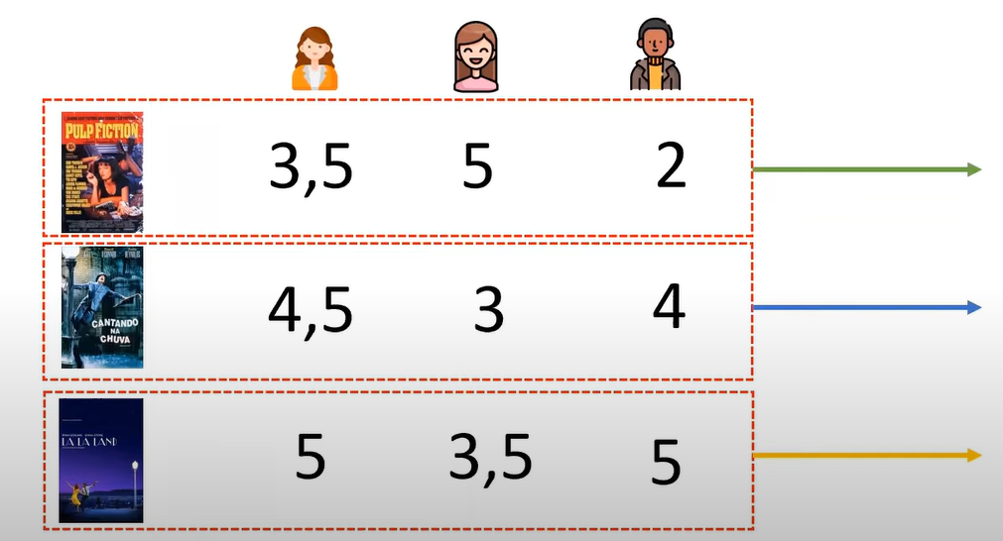
Formação da Base de dados

Slide 10
Formação da Base de dados

Slide 11
Formação da Base de dados

Slide 12
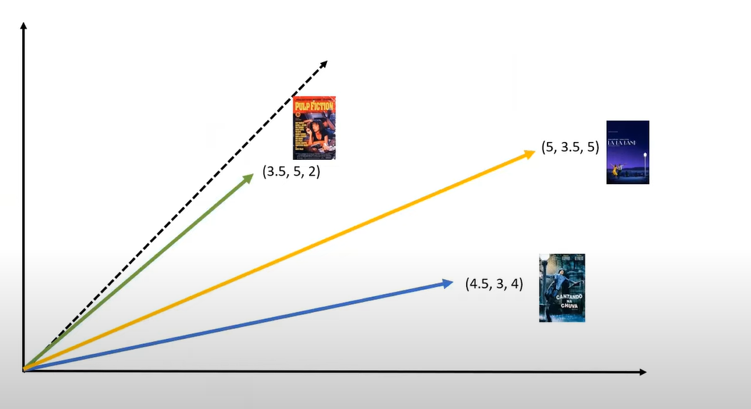
Formação da Base de dados

Slide 13
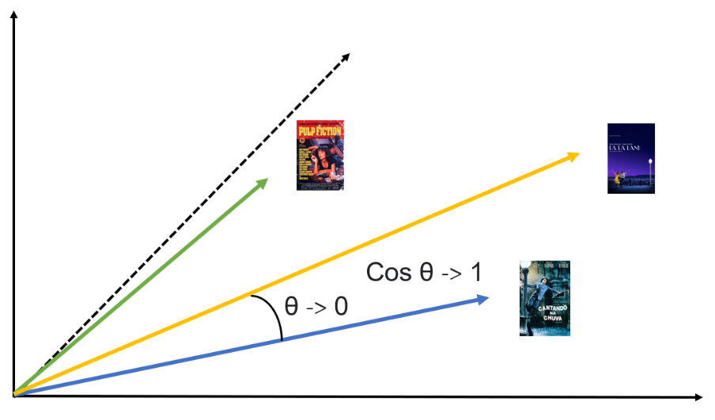
Formação da Base de dados

Slide 14
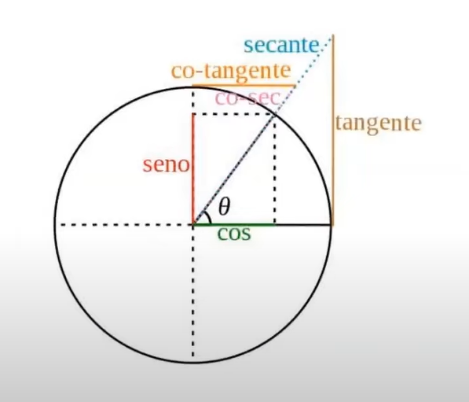
Formação da Base de dados

Slide 15
Lógica de processamento da Base de ados
Entrada
Processamento
Saída
Leitura de Dados
Normalização de dados
Criação de novos DF
Recomendação de filme
https://www.kaggle.com/datasets?search=pt-br
https://datasetsearch.research.google.com/

Slide 16
Bibliotecas e código
import pandas, scipy, sklearn
Código completo no Teams

Slide 17
Recomendações mais próximas
import sklearn.metrics.pairwise as pw rec = pw.cosine_similarity(filmes_pivot) rec rec_df = pd.DataFrame(rec, columns=filmes_pivot.index, index=filmes_pivot.index) rec_df.head() cossine_df = rec_df['1408'].sort_values(ascending=False) cossine_df.columns = ['Recomendacoes'] cossine_df.head(20)

